Slide 1
초등학생 받아쓰기
딕테이션

Slide 2
목차
로그인화면
회원가입창
학생화면
선생님화면
관리자 화면
개설 강좌 목록
강좌개설하기(버튼)
메인화면
(강좌리스트)
선생님 관리
학생 관리
회원가입 신청
신청 강좌
신청현황
개설강좌 (리스트)
학습 자료실
수강 강좌
학습자료실
학습 관리
학습현황
Q&A
Q&A

Slide 3
업무프로세스
기준 : 년도 학기별 관리
음성파일 작성
학교별로 쓸 수 있도록
학생들의 학습량 통계 자료
아이디 단체 등록 :직접등록
선생님
강좌리스트
학습자료관리
신청현황관리(승인)
엑셀업로드
학습현황관리
공지사항관리
신규강좌개설
QnA
학생
강좌리스트
수강신청
학습하기
공지사항
QnA
관리자
회원관리(승인)
공통코드관리
년도학기관리

Slide 4
로그인 화면
홈페이지 이름
학생과 관리자 구분로그인 분리
학생
선생님
아이디
아이디및 비번 DB에 저장관리
pw
권한이 없습니다. 다시 로그인 해주세요.
회원가입
로그인
아이디 비번 체크 후 학생, 교사에 따라 페이지이동 틀릴 시 메시지 박스 출력
ID/PW를 다시 확인해 주세요.

Slide 5
홈페이지 이름
xx초등학교 받아쓰기프로그램 회원가입
아이디
kaa1141
중복 확인
비밀번호
********
관리 항목이 있어야
관리자 화면에서 조회가능
비밀번호 확인
********
신분
학생 o 선생님 o
반
1
번호
1
이름
홍길동
생년월일
년 월 일
연락처
010-1234-5678
신청하기

Slide 6
관리자화면-회원관리(승인)
홈페이지 이름
회원가입 신청 승인을 위한 페이지
회원가입 신청인 중에 지역, 성별, 학년, 반 등등 조회하고 싶은 기준에 따라 선택
회원관리/ 공통코드관리/ 년도학기관리
클릭 시 기준에 따른 회원신청인을 검색
회원가입 승인 관리
학생 성별 학년/반
가입일
검색
전체 ▽
전체 ▽
전체 ▽
조회
□ NO / 학생/ 아이디 / 이름 / 성별 / 생년월일 / 학년 / 반 / 가입일
□ 1 / O / 123 / 수빈 / 여 / 2020- / 4 / 5반/ 2020…
□ 1 / X / 12A / 길동 / 남 / 2020- / - / - / 2020…
승인
승인
회원가입 신청을 한 사람들 리스트
회원가입 신청을 하면 관리자가 신청을 승인하는 형식

Slide 7
관리자화면- 공통코드관리
등록자의 상세 정보를 확인하고 관리하는 페이지
홈페이지 이름
회원가입 승인완료한 사람들 관리페이지
승인완료한 사람들 중에 지역, 성별, 학년, 반 등등 조회하고 싶은 기준에 따라 선택
회원관리/ 공통코드관리/ 년도학기관리
클릭 시 기준에 따른 회원 검색
회원관리
학생 성별 학년/반
가입일
검색
전체 ▽
전체 ▽
전체 ▽
조회
□ NO / 학생/ 아이디 / 이름 / 성별 / 생년월일 / 학년 / 반 / 가입일
□ 1 / O / 123 / 수빈 / 여 / 2020- / 4 / 5반/ 2020…
□ 1 / X / 12A / 길동 / 남 / 2020- / - / - / 2020…
회원가입 승인완료 한 사람들 리스트

Slide 8
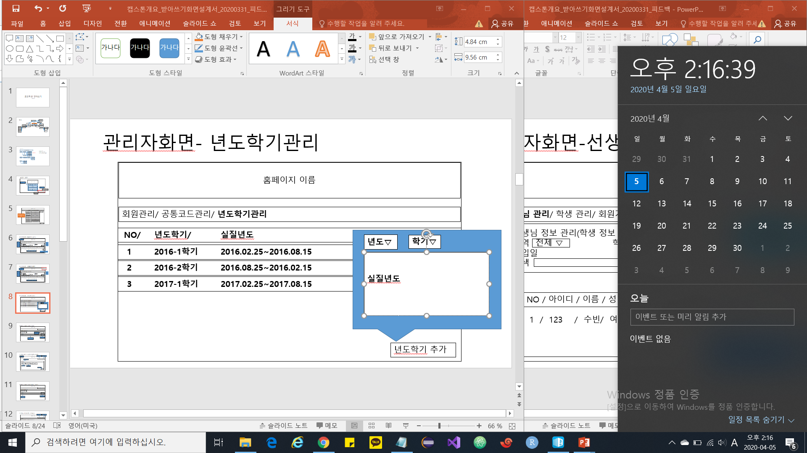
관리자화면- 년도학기관리
홈페이지 이름
관리자가 년도학기를 추가하여 관리할 수 있음
년도▽
학기▽
회원관리/ 공통코드관리/ 년도학기관리
실질년도
NO/ 년도학기/ 실질년도
1 2016-1학기 2016.02.25~2016.08.15
2 2016-2학기 2016.08.25~2016.02.15
3 2017-1학기 2017.02.25~2017.08.15
등록
년도학기 추가하는 버튼
년도학기 추가

Slide 9
선생님-메인(강의과목)
홈페이지 이름
마이 페이지/ 로그아웃
강의과목/ 개설강좌 조회
2020년도 1학기 ▽
새로운 강좌를 개설하기위한 버튼
(일종의 게시판개설)
강좌개설하기
강좌 제목1
강의실 입장
강좌 제목2
강의실 입장
다른 선생님 강의실에 입장하기 위한 버튼
자신의 강의과목과 타 선생님들이 만든 강좌 볼수있음

Slide 10
선생님-메인>강좌개설하기버튼
클릭 시 자신의 정보페이지로 이동
클릭 시 초기 로그인 화면으로 이동
강좌등록 버튼
눌렀을때 화면
홈페이지 이름
마이페이지/ 로그아웃
강좌제목 입력
강좌제목
강좌 제목을 쓰고 등록하는 팝업
강좌등록 버튼
등록하기

Slide 11
선생님-메인(개설강좌 조회)
홈페이지 이름
마이 페이지/ 로그아웃
강의과목/ 개설강좌 조회
2020년도 1학기 ▽
강좌 제목1
강의실 입장
강좌 제목2
강의실 입장
자신이 만든 강의실에 입장하기 위한 버튼
자신이 만든 강좌 볼수있음

Slide 12
선생님-개설강좌>자료실
클릭 시 자신의 정보페이지로 이동
클릭 시 초기 로그인 화면으로 이동
홈페이지 이름
마이페이지/ 로그아웃
강좌제목 1
자료실/ 신청현황관리/ 학습현황/ 공지사항/ Q&A
각 단계마다 받아쓰기 문항을 등록한다
단계 ① ② ③ ④ ⑤ ⑥ ⑦ ⑧ ⑨ ⑩
문항을 입력하세요
1
2
문항을 입력하세요
문항을 입력하세요
3
문항을 입력하세요
4
문항을 입력하세요
5
등록버튼
등록하기

Slide 13
선생님-개설 강좌>신청현황관리
클릭 시 자신의 정보페이지로 이동
클릭 시 초기 로그인 화면으로 이동
개설한 강좌에 들어갔을때 화면
홈페이지 이름
마이페이지/ 로그아웃
해당 강좌에 들어갔을때
강좌제목 1
자료실/ 신청현황관리/ 학습현황/ 공지사항/ Q&A
엑셀파일로 학생등록
선생님이 엑셀파일로 학생 등록가능
학년/ 반/ 번호/ 이름/ ID/ PW/ 생년월일 / 연락처/ 승인
1 1 1 가나다 12 123 2010.10.10 - 승인완료
1 1 2 일이삼 AA 125 2010.10.10 - 승인완료
1 1 3 공공공 ABC 0505 2010.10.10 - 승인완료
1 2 4 홍길동 A3 121 2010.09.11 -
강좌승인 완료한 학생
학생이 강좌를 들을수 있도록 승인하는 버튼
수락
거절

Slide 14
선생님-개설 강좌>학습현황
클릭 시 자신의 정보페이지로 이동
클릭 시 초기 로그인 화면으로 이동
개설한 강좌에 들어갔을때 화면
홈페이지 이름
마이페이지/ 로그아웃
해당 강좌에 들어갔을때
강좌제목 1
자료실/ 신청현황관리/ 학습현황/ 공지사항/ Q&A
NO/ 학년/ 반/ 번호/ 이름/ 진도율
1 1 1 1 가나다 10단계
2 1 1 2 일이삼 8단계
3 1 1 3 공공공 6단계
4 1 1 4 홍길동 -
학생들의 진도율
(학습현황)이 뜬다

Slide 15
선생님-개설 강좌> 공지사항
클릭 시 자신의 정보페이지로 이동
클릭 시 초기 로그인 화면으로 이동
홈페이지 이름
마이페이지/ 로그아웃
강좌제목 1
자료실/ 신청현황관리/ 학습현황/ 공지사항/ Q&A
글쓰기
글쓰기 버튼
NO/ 제목 / 파일 / 작성일 / 조회
1 공지사항입니다 - 2020.03.02 1 -2 70점
클릭 시 해당 글로 이동
페이지 바
10개씩 1페이지 단위로 생성 / 페이지 넘기기
제목을 입력하세요.
검색

Slide 16
선생님-개설 강좌> Q&A
클릭 시 자신의 정보페이지로 이동
클릭 시 초기 로그인 화면으로 이동
홈페이지 이름
마이페이지/ 로그아웃
강좌제목 1
자료실/ 신청현황관리/ 학습현황/ 공지사항/ Q&A
1 이거맞나요? 1 1 학생1 2020.03.03 o-2 70점
2 1번모르겠어요 1 1 학생2 2020.03.03 x
NO/ 제목 / 학년/ 반/ 작성자/ 작성일/ 답변여부
클릭 시 해당 글로 이동
찾고 싶은 글의제목 입력 후 검색 버튼 혹시 키보드 Enter 시 해당 제목 검색
10개 1페이지 단위로 생성 / 페이지 넘기기
페이지 바
제목을 입력하세요.
검색

Slide 17
선생님- Q&A >학생 질문글(글 클릭시)
홈페이지 이름
마이페이지/ 로그아웃
강좌제목 1
Q&A>학생 질문글
클릭시 화면
자료실/ 신청현황관리/ 학습현황/ 공지사항/ Q&A
글제목
이거맞나요??
학생질문글
자신이 올린 글 수정 삭제 등록
글내용
등록 버튼
-누르면 답변이 등록
수정
삭제
등록
선생님이
답변 적는 칸
답변:
등록

Slide 18
학생-메인(개설 강좌 목록)
홈페이지 이름
마이페이지/ 로그아웃
개설 강좌 목록 / 신청 강좌 / 수강 강좌
강좌 이름
지도 선생님
육지를 주제로한 받아쓰기
2-1 손오공
신청하기
하늘을 주제로한 받아쓰기
1-1 삼장법사
신청하기
바다를 주제로한 받아쓰기
2-5 사오정
신청하기
먹거리를 주제로한 쉬운 받아쓰기
1-9 저팔계
신청하기
자료 페이지 바
검색기준
검색어를 입력하세요
검색
로그인하면 바로
메인화면 뜸

Slide 19
학생-신청 강좌 목록
홈페이지 이름
마이페이지/ 로그아웃
개설 강좌 목록 / 신청 강좌 목록 / 수강 강좌 목록
강좌 이름
지도 선생님
육지를 주제로한 받아쓰기
2-1 손오공
신청취소
하늘을 주제로한 받아쓰기
1-1 삼장법사
신청취소
바다를 주제로한 받아쓰기
2-5 사오정
신청취소
먹거리를 주제로한 쉬운 받아쓰기
1-9 저팔계
신청취소

Slide 20
학생-수강 강좌 목록
홈페이지 이름
마이페이지/ 로그아웃
개설 강좌 목록 / 신청 강좌 목록 / 수강 강좌 목록
강좌 이름
지도 선생님
육지를 주제로한 받아쓰기
2-1 손오공
들어 가기
하늘을 주제로한 받아쓰기
1-1 삼장법사
들어 가기
바다를 주제로한 받아쓰기
2-5 사오정
들어 가기
먹거리를 주제로한 쉬운 받아쓰기
1-9 저팔계
들어 가기

Slide 21
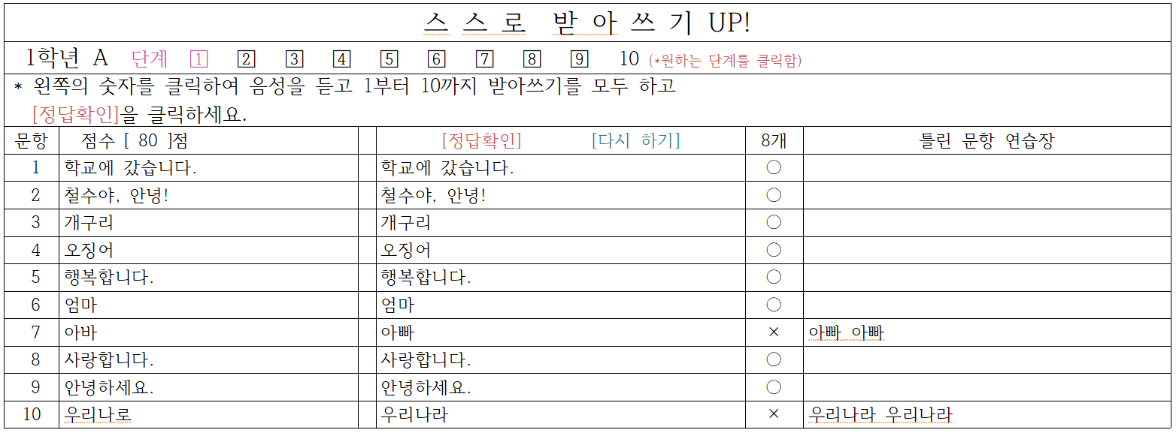
학생-학습 자료실(강좌내 받아쓰기 자료)
홈페이지 이름
육지를 주제로한 받아쓰기(2-1 손오공)
마이페이지/ 로그아웃
학습하기/ 공지사항/ Q&A

Slide 22
학생-개설한강좌>공지사항
홈페이지 이름
마이페이지/ 로그아웃
육지를 주제로한 받아쓰기(2-1 손오공)
학습하기/ 공지사항/ Q&A
NO/ 제목 / 파일 / 작성일 / 조회
1 공지사항입니다 - 2020.03.02 1 -2 70점
클릭 시 해당 글로 이동
페이지 바
10개씩 1페이지 단위로 생성 / 페이지 넘기기
제목을 입력하세요.
검색

Slide 23
학생-개설한 강좌> Q&A
클릭 시 자신의 정보페이지로 이동
클릭 시 초기 로그인 화면으로 이동
홈페이지 이름
마이페이지/ 로그아웃
강좌제목 1
자료실/ 신청현황관리/ 학습현황/ 공지사항/ Q&A
글쓰기
NO/ 제목 / 학년/ 반/ 작성자/ 작성일/ 답변여부
1 이거맞나요? 1 1 학생1 2020.03.03 o-2 70점
2 1번모르겠어요 1 1 학생2 2020.03.03 x
클릭 시 해당 글로 이동
페이지 바
찾고 싶은 글의제목 입력 후 검색 버튼 혹시 키보드 Enter 시 해당 제목 검색
10개 1페이지 단위로 생성 / 페이지 넘기기
제목을 입력하세요.
검색

Slide 24
선생님- Q&A >글쓰기
홈페이지 이름
마이페이지/ 로그아웃
강좌제목 1
Q&A>학생 질문글
클릭시 화면
자료실/ 신청현황관리/ 학습현황/ 공지사항/ Q&A
글제목
이거맞나요??
학생질문글
글내용
등록 버튼
-누르면 질문이 등록
등록

